Slide 1



Automatización contable con IA ---------------------- Proyecto Final
Desarrollado por:
Juan Moreno Borrallo
Notes:
Bienvenidos a esta presentación sobre 'Inversiones en Search Funds: un análisis estratégico'. Mi nombre es Juan Moreno Borrallo y hoy exploraremos si el criterio actual de priorizar inversiones fuera de España es realmente el más adecuado. Vamos a evaluar esta cuestión a través de un análisis exploratorio de datos, estableciendo una hipótesis y presentando un plan de acción claro.

Slide 2


El problema de negocio: Llevanza manual de la contabilidad
Consume mucho tiempo
Es intensiva en personal
Proclive al error humano
Se producen retrasos e inconsistencias
Se desaprovecha talento en tareas de bajo valor añadido
Notes:
En muchas pequeñas y medianas empresas, la contabilidad sigue siendo un proceso manual, especialmente a la hora de generar los asientos contables a partir de los movimientos bancarios y la facturación. Este proceso no solo consume tiempo y recursos, sino que también está expuesto a errores humanos que pueden impactar en la precisión financiera y fiscal de la empresa.

Slide 3

La solución: Automatización contable
Oportunidad: el desarrollo tecnológico actual y la digitalización de las operaciones hace que sea el momento adecuado.
Viabilidad: la naturaleza repetitiva y esquemática de la contabilidad hace que sea posible su automatización completa.

Slide 4

Solución técnica Uso de Procesamiento de Lenguaje Natural (NLP) y aprendizaje profundo
Estrategia: Transformer T5 (Text-to-Text Transfer Transformer).
Resultado: El modelo aprende a convertir descripciones de transacciones bancarias en asientos contables estructurados
Notes:
Para resolver este problema, planteamos una solución basada en Inteligencia Artificial. Desde un punto de vista técnico, el reto es transformar texto libre —como la descripción de un movimiento bancario— en un asiento contable estructurado. Para ello, entrenamos un modelo de procesamiento del lenguaje natural que aprende esta correspondencia automáticamente.

Slide 5

DATASET Y ANÁLISIS
• Inicialmente, se utilizó un gran volumen de datos, cuya homogeneización fue compleja y requirió de varios scripts
• No se pudo completar el proceso de entrenamiento por el coste computacional
Nueva Estrategia: Utilizar un dataset más pequeño y con una estructura que requería menos tratamiento.
Esto redujo la complejidad (y por tanto, el coste computacional) a niveles asumibles.
A pesar de la simplificación, los resultados no fueron mucho peores.
Notes:
Utilizamos un conjunto de datos reales compuesto por más de 6200 asientos contables, emparejados con sus correspondientes movimientos bancarios. Dado que los datos son sensibles, se han tratado de forma privada. Durante el preprocesamiento, eliminamos registros incompletos, limpiamos espacios innecesarios y emparejamos las transacciones con los asientos según la fecha y el importe. Finalmente, generamos pares de entrenamiento: un texto de entrada y su correspondiente salida en formato JSON.

Slide 6

ARQUITECTURA
El sistema se basa en una arquitectura encoder-decoder entrenada para traducir cada movimiento bancario en un asiento contable.
Paso 1: Emparejamiento de cada movimiento bancario con su asiento correspondiente.
Paso 2: Generación de un dataset de pares para el entrenamiento
Paso 3: Entrenamiento del modelo
Paso 4: Generación de asientos a través de una interfaz gráfica, con procedimientos de validación y control
Notes:
El sistema se basa en una arquitectura encoder-decoder (`T5-small` de Hugging Face) entrenada para traducir cada movimiento bancario (preprocesado como texto) en un asiento contable estructurado (formato JSON). Para ello:
- Se emparejan automáticamente los movimientos con asientos existentes por **fecha e importe**.
- Se genera un dataset de pares `input_text → asiento contable`.
- Se entrena un modelo que minimiza la pérdida de traducción en el tiempo.
- Se validan los asientos generados asegurando que:
- Las cuentas existen en el plan contable.
- El asiento cuadra (Debe = Haber).
- Se genera un Excel con los nuevos asientos (`asientos_generados.xlsx`) y se actualiza el diario histórico.
Además, se ha desarrollado una interfaz gráfica (Tkinter) con fondo personalizado e interacción fluida.

Slide 7
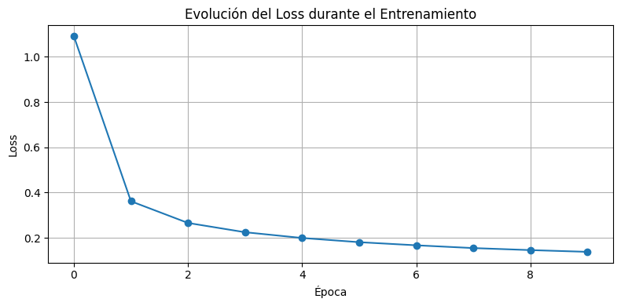

RESULTADOS
A pesar de utilizar un dataset simplificado -por el alto coste computacional, que imposibilitaba entrenar con el dataset original- la evolución de la función de pérdida durante el entrenamiento fue muy buena, como era de esperar dada la recurrencia y estandarización inherentes a la contabilidad.
Notes:
Tras el procesado de datos, se han obtenido los siguientes gráficos a partir de las inversiones realizadas que han obtenido algún tipo de rendimiento positivo:
Los resultados indican que España ha obtenido, al menos por el momento, un mejor retorno en MOIC (o al menos, uno comparable) respecto del resto de geografías. No obstante, estos resultados deben interpretarse con precaución, dada la escasez de inversiones realizadas con retorno positivo, y el sesgo introducido por el retorno del Stepped-Up Capital en las inversiones en las que no se han participado, que son mucho más numerosas en la etapa actual y más en un mercado más desarrollado como España.
En las inversiones en Search Funds, tradicionalmente se establece un retorno para aquellos inversores que, habiendo participado en la fase de búsqueda, no participen en la adquisición. Si la adquisición es exitosa, los inversores que participan en la adquisición devuelven a los inversores salientes el capital invertido más un 50% (el Stepped-Up Capital), lo que supone un MOIC de 1,5

Slide 8

Conclusiones ---------------------- Dificultades: El gran coste computacional, incluso con un modelo simplificado, complica la evaluación y mejora sin una pequeña inversión en capacidad de procesamiento. Potencial: A pesar de utilizar un modelo simplificado, el resultado es bastante prometedor, por lo que se recomienda seguir explorando esta vía. Aspectos a mejorar: Nuevos enfoques en la preparación de los datos pueden ofrecer mejores resultados. Asimismo, podría explorarse la integración con el procesamiento automático de facturas.

Slide 9


¡MUCHAS GRACIAS!

